Slide 1
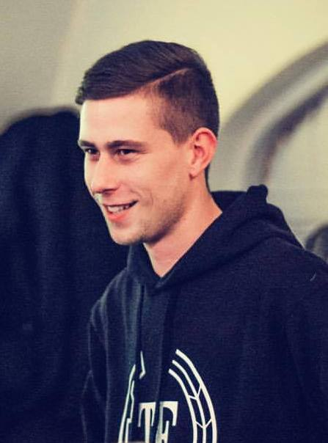
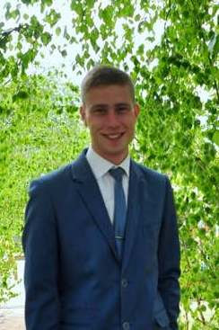
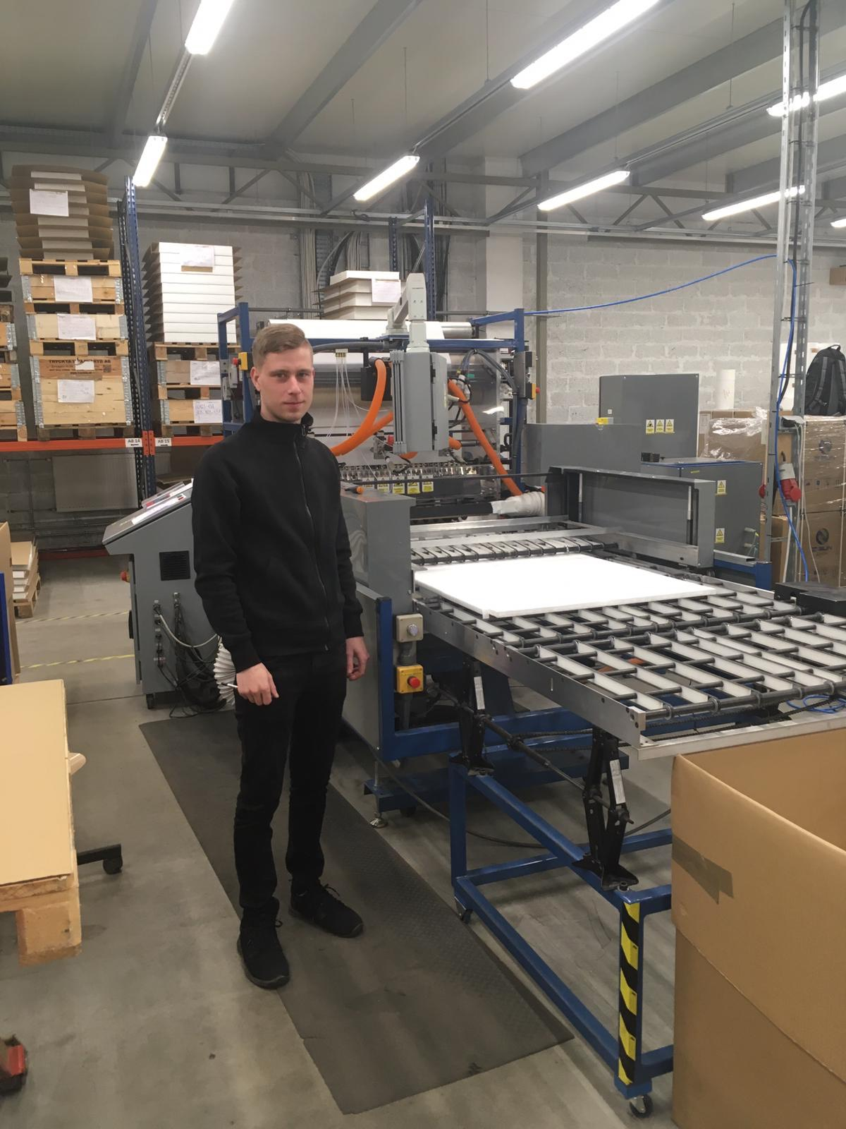
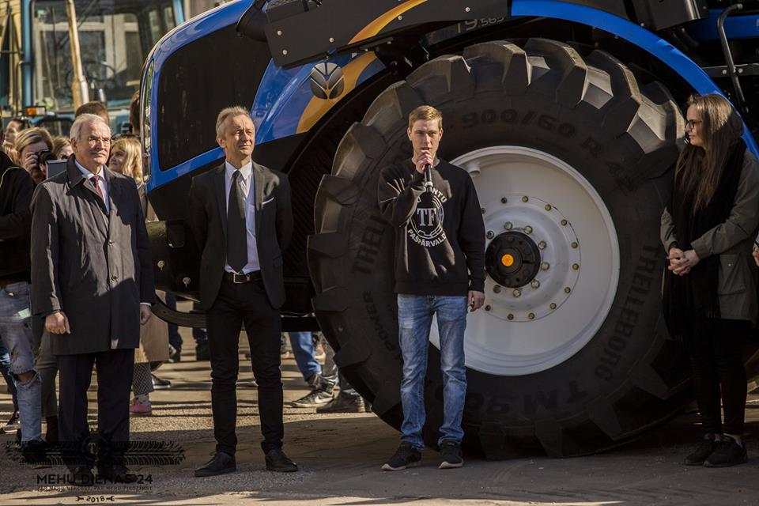
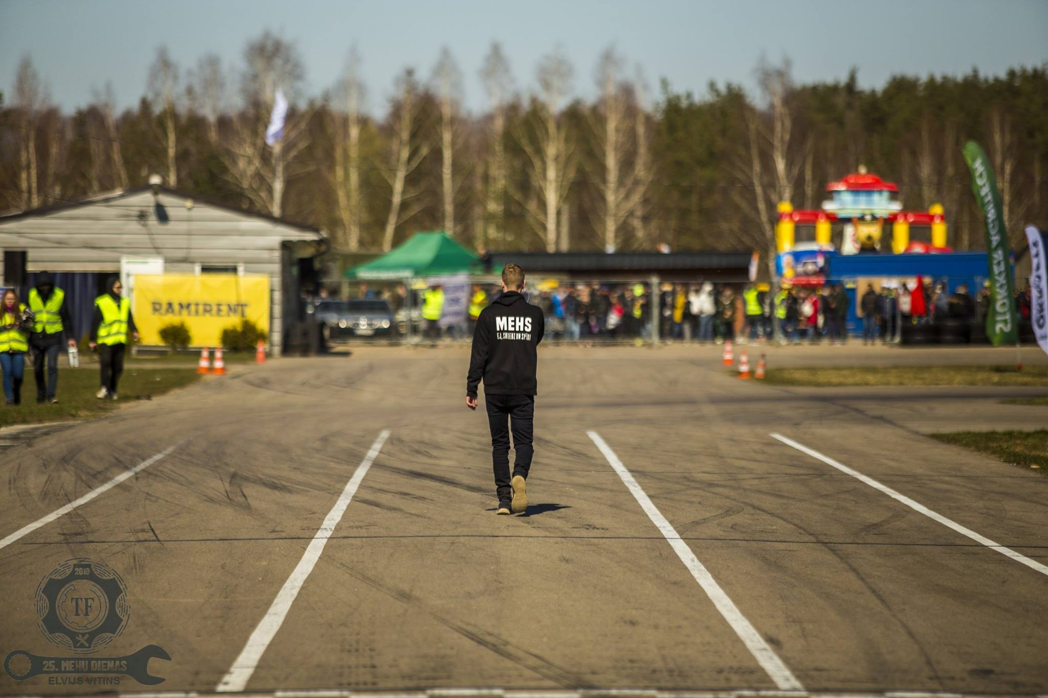
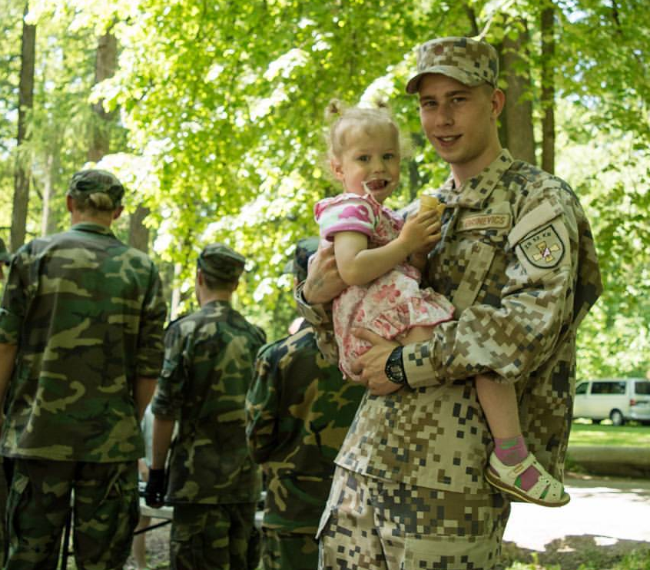
Profesora Oļģerta Ozola stipendiāts- Dāvis Grinevics
2019./2020. studiju gads
Dāvis Grinevics ir no Jelgavas pievārtes-Ozolniekiem. Viņš ir beidzis Ozolnieku vidusskolu, kur mācījās matemātikas novirziena klasē, jo Dāvim jau skolas laikā patika darbošanās ar skaitļiem un uzdevumu risināšana. Tipiskā Mehu būtība “patīk dzelži” bija pamatā izvēlei studiju gaitas saistīt ar Tehnisko fakultāti, kuru absolvējis arī Dāvja brālis. Tā visa Mehu padarīšana pievilka.
D.Grinevica iespaidi par profesoru O.Ozolu: ‘’Mūžu dzīvo, mūžu mācies’’- šie četri vārdi pilnīgi atklāj O. Ozola personības būtību.
Cilvēks, kurš dzimis ar gaišu, gudru un mērķtiecīgu prātu strādnieku ģi- menē un, pateicoties savai zinātkārei un vēlmei iegūt arvien plašākas zinā-
šanas, vēlāk izpelnījies vairākus apbalvojumus.
Personība, kura radījusi fakultāti, kas ir devusi iespēju citām personībām kļūt izcilām.
Personība, kas ar savu daudzpusību pierāda, ka cilvēka prāta spējām nav ‘’novilktas’’ robežas.
Studiju laiks
Dāvim vislabāk patika un padevās studiju kurss Teo- rētiskā mehānika, kurā netrūka sarežģītu aprēķinu, lai nokļūtu pie vēlamā rezultāta. Jaunietis uzsver, ka liela nozīme ir studiju kursa pasniedzējam gan lai ie- interesētu studentus, gan lai viņus veiksmīgi apmā-cītu. Dāvis saka lielu paldies lektoram Mārtiņam Dauvartam.
Mehānikas institūta mācībspēki par Dāvi teic:
«Viņš ir mērķtiecīgs, pārliecināts par to, ko dara. Viņš ir Mehu un TF patriots.»
«Mērķtiecīgs mācībās un neatlaidīgs nosprausto mērķu sasniegšanā.»
Dāvis sevi raksturo kā apņēmīgu un mērķtie- cīgu. Viņš ļoti labi prot plānot darāmo un ir radis visu izdarīt laikā. Viņam patīk izaicinā- jumi un palīdzēt citiem cilvēkiem.
Dāvis Grinevics
«Lauksaimniecības inženierzinātne»
4. kursa students
Darbs
Dāvis no darba nebaidās - viņš ir strādājis par iekārtu operatoru SIA ''Igate" bruģa ražotnē, sargu LPKS ''Latraps'', mehāniķi SIA ''RM Autocentrs''.
Šobrīd jaunieša prakses vieta ir SIA Dinair Filton, kas ražo gaisa filtrus. Viņš ir metožu tehniķis, kas patstāvīgi strādā ar ražošanas metodiskajiem procesiem un ražošanas efektivitātes palielināšanu.
Stipendiātam patīk vadīt kolektīvu, organizēt pasākumus un darbus, tāpēc viņš, sākot studijas, iesaistījās un aktīvi darbojās Tehniskās fakultātes Studējošo pašpārvaldē un pirmajā kursā tika ievēlēts par tās vadītāju. D.Grinevics ir bijis galvenais organizators tādiem pasākumiem kā Mehu Dienas 2018, Mehu Dienas 2019, Mehu koju olimpiskās spēles 2017, Me-hu koju olimpiskās spēles 2018, Mehu Ziemassvētku balle 2017, Mehu Zie- massvētku balle 2018. Dāvis saka: «Vadīšana man sniedz vislielāko gandarījumu, jo tu ieliec daļu sevis, savas spējas, lai pasākumi vai kolektīvs darbotos kā vienots mehānisms.
Vaļasprieks un brīvais laiks
Savulaik Dāvja liela aizraušanās bija volejbols, viņš 2009. gadā Rīgas volejbola skolā kļuva par Latvijas čempionu.
Nopietna un interesanta Dāvja aizraušanās ir militārā joma - viņš 10 gadus ir bijis jaunsargs, tagad ir zemessargs un ir bijis jaunsargu instruktors Ozolnieku novadā. «Kas tieši Zemessardzē ir vilinošs? Man tā ir brīvā laika pavadīšana, apgūstot dažādas militāras jomas, kā arī iespēja uzvilkt formastērpu, kurā no sirds jūties kā daļa no Latvijas valsts.»
Dāvja Grinevica vēlējums esošiem un topošiem Mehiem:
‘’Mehs’’, tas nav tikai vārds, bet dzīvesstils. Katram jaunietim novēlu izjust studiju ‘’garšu’’, piedzīvojumus un to, ko spēj dot augstskola un Tehniskā fakultāte. Mehu saimē esam pieraduši iestāties cits par citu, tāpēc nekad nav problēmu Meham ar Mehu saprasties. Jebkurš, kuram sirdī ir īstais Mehu gars, nenoliedzami veiksmīgi soļos pa karjeras un dzīves kāpnēm, jo esam raduši tikt ar problēmām galā un neapstāties.
Ja esi sekmīgs Tehniskās fakultātes students, Tu vari kļūt par O.Ozola stipendiātu. Stipendijas apmērs 130 eiro mēnesī. Stipendijas nolikums LLU un TF mājas lapās: www.llu.lv; www.tf.llu.lv

